Slide 1
СЭД «ДЕЛО».
Взаимодействие пользователей и совещания.
Сергей Полтев

Slide 2
СЭД и взаимодействие сотрудников
По данным AIIM
51% внедрений СЭД/ECM неуспешны, потому что:
Электронная почта – основной инструмент взаимодействия
CЭД используется только тогда, когда сотрудники вынуждены это делать

Slide 3

Что же делать?
Поддерживать в рамках СЭД инструменты взаимодействия
Обсуждения
Видеоконференции
Групповые календари
Совещания

Slide 4
Что есть в «ДЕЛО» уже давно

Slide 5
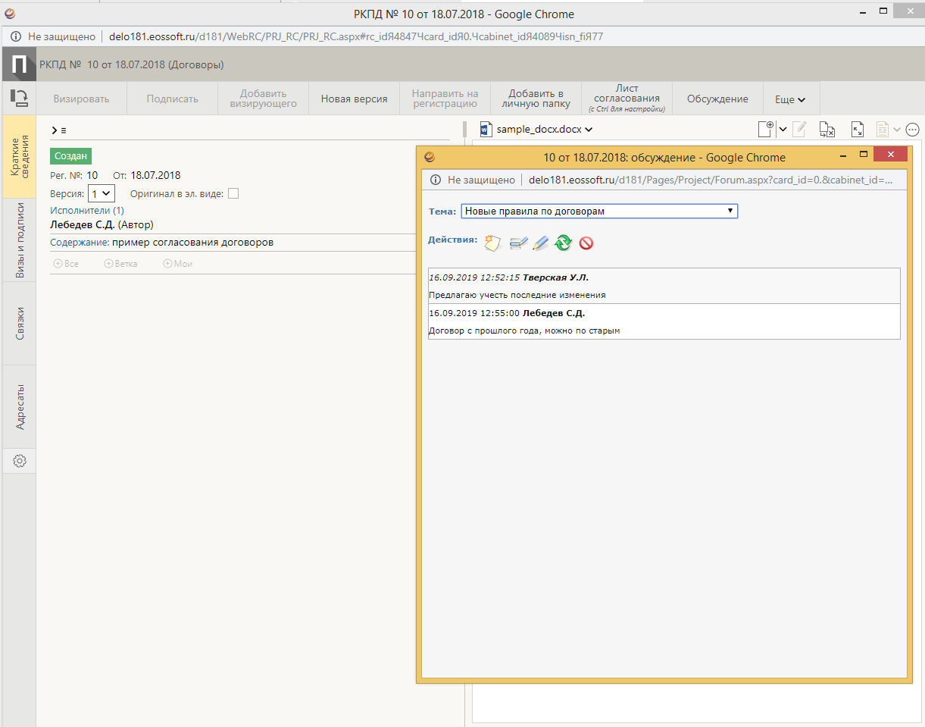
Механизм обсуждения по проекту документа

Slide 6
Скоро в лучших СЭДах

Slide 7
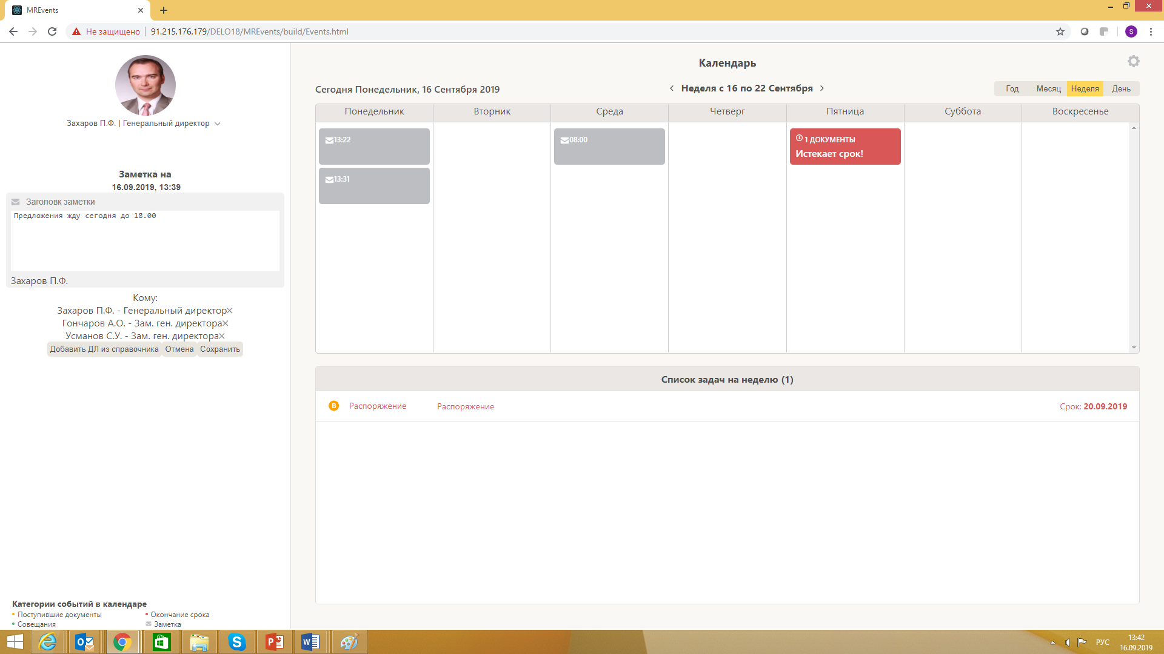
Групповые заметки в календаре

Slide 8
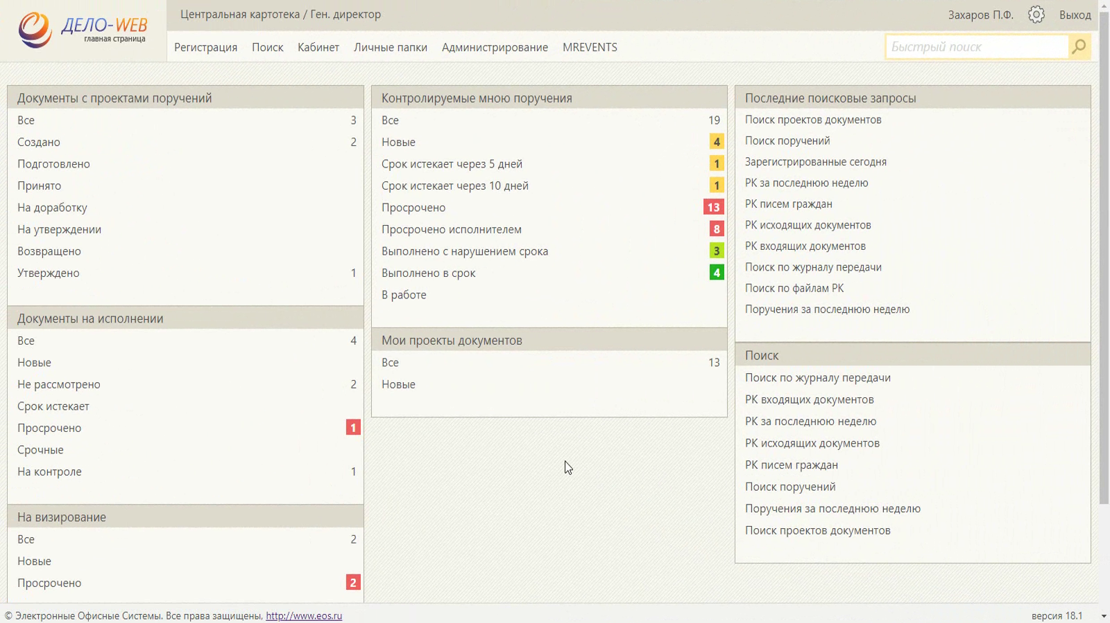
Групповой календарь (демо)

Slide 9
Модуль совещания в СЭД «ДЕЛО»

Slide 10
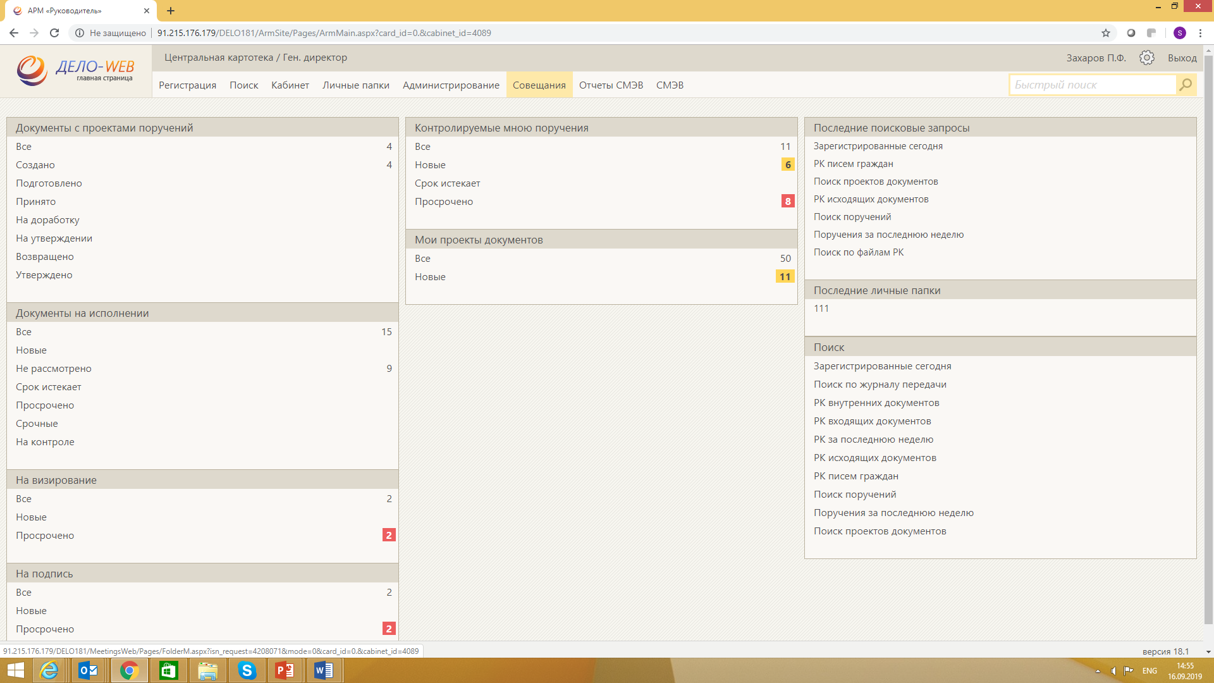
Модуль совещания в СЭД «ДЕЛО»

Slide 11
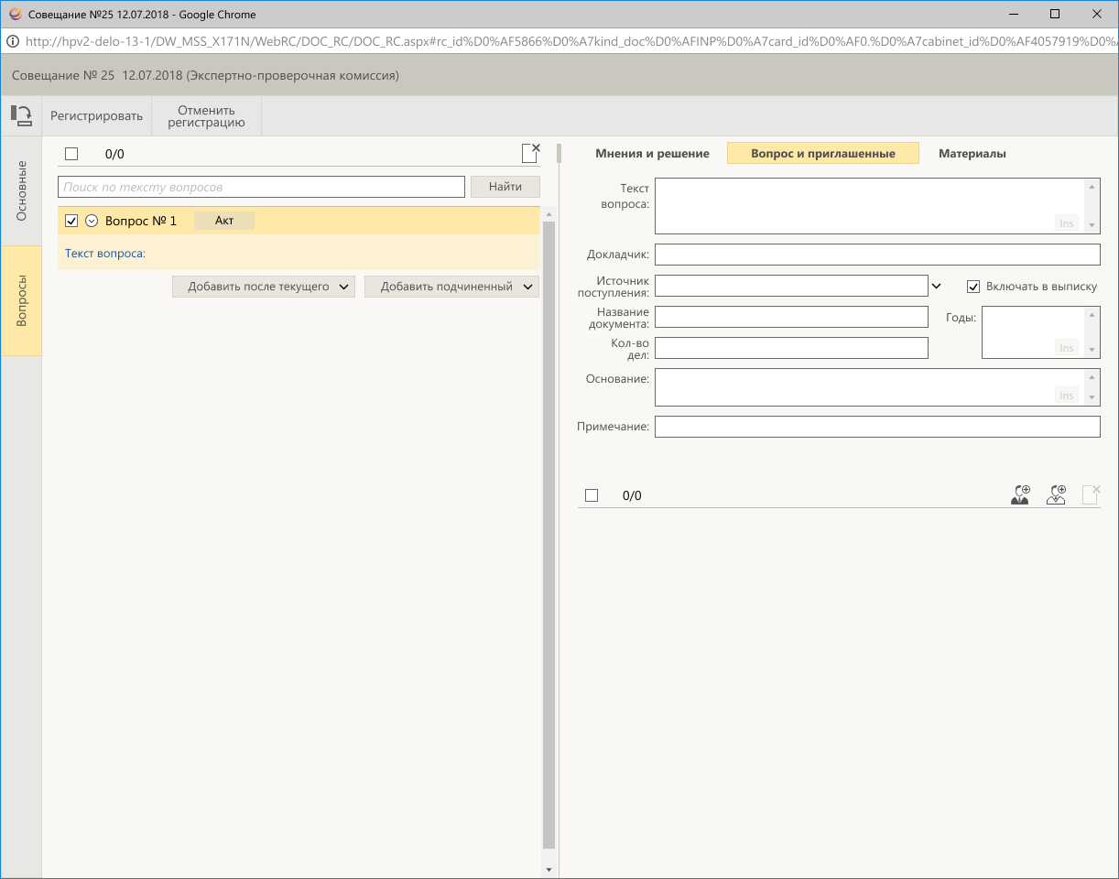
Модуль совещания в СЭД «ДЕЛО»

Slide 12
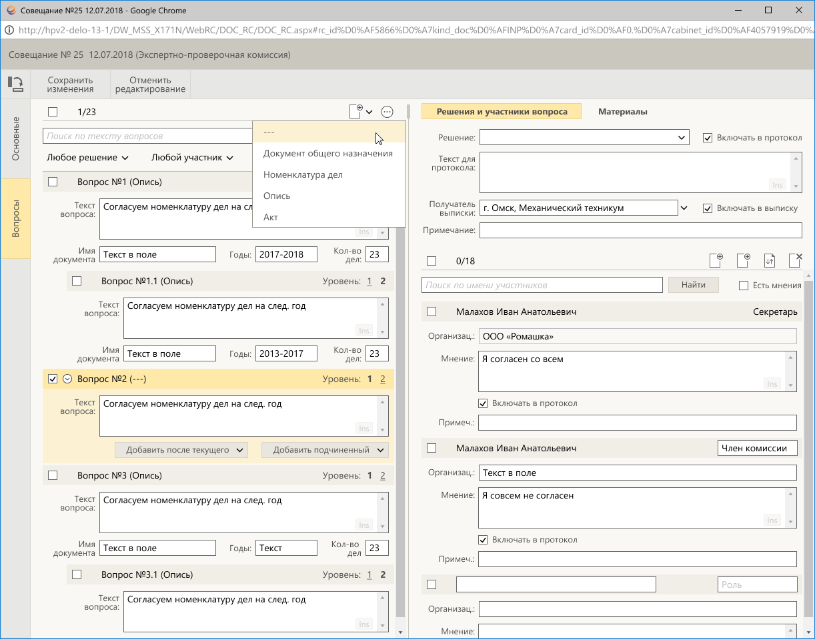
Модуль совещания в СЭД «ДЕЛО»

Slide 13

Будем рады сотрудничеству!

